Slide 1
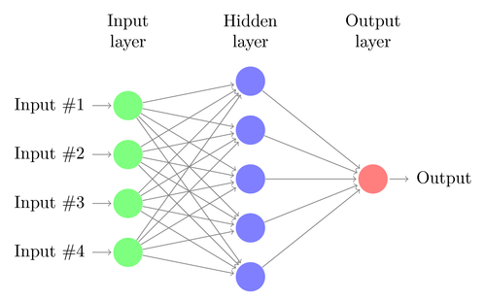
Neuraal netwerk

Slide 2
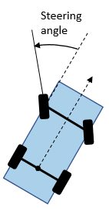
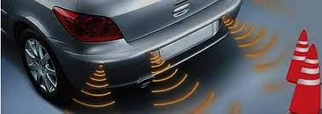
Input
Output
beam 1 | Beam 2 | Beam 3
20m | 8m | 1.5m

Slide 3
Sonar
beams
Steering angle

Slide 4
Training model
Trainingset
Input
Label
Beam 1 | Beam 2 | Beam 3 | Stearing Angle
1,4513 | 1,2711 | 1,7666 | -22
1,4513 | 1,2711 | 1,7666 | -22
1,4496 | 1,2696 | 1,7655 | -22
1,448 | 1,2683 | 1,7643 | -22
1,448 | 1,2683 | 1,7643 | -22
1,4421 | 1,2635 | 1,76 | -22
1,4329 | 1,2561 | 1,7532 | -22
1,4329 | 1,2561 | 1,7532 | -22
1,413 | 1,2405 | 1,7382 | -22
1,413 | 1,2405 | 1,7382 | -22
Neuraal netwerk
Bereken verschil

Slide 5
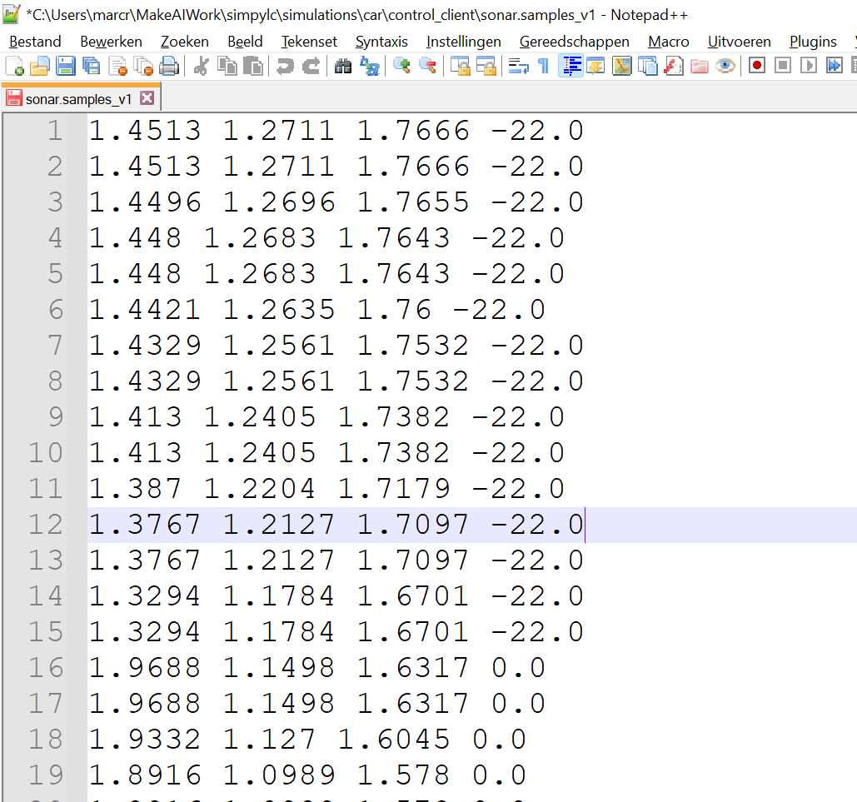
Trainingset ??? Inputdata, preprocessing
Sample -file
array([[ 1.4513, 1.2711, 1.7666, -22. ], [ 1.4513, 1.2711, 1.7666, -22. ], [ 1.4496, 1.2696, 1.7655, -22. ], ..., [ 2.7907, 1.7224, 1.0456, 0. ], [ 2.7907, 1.7224, 1.0456, 0. ], [ 2.8693, 1.6801, 1.2722, 0. ]])

Slide 6
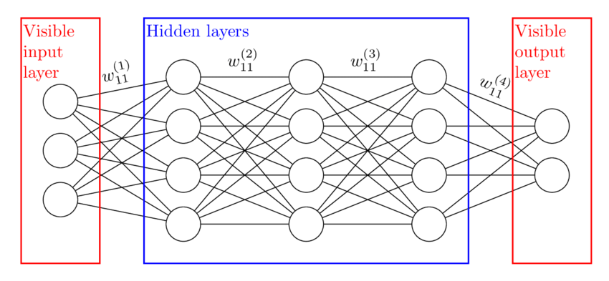

Slide 7


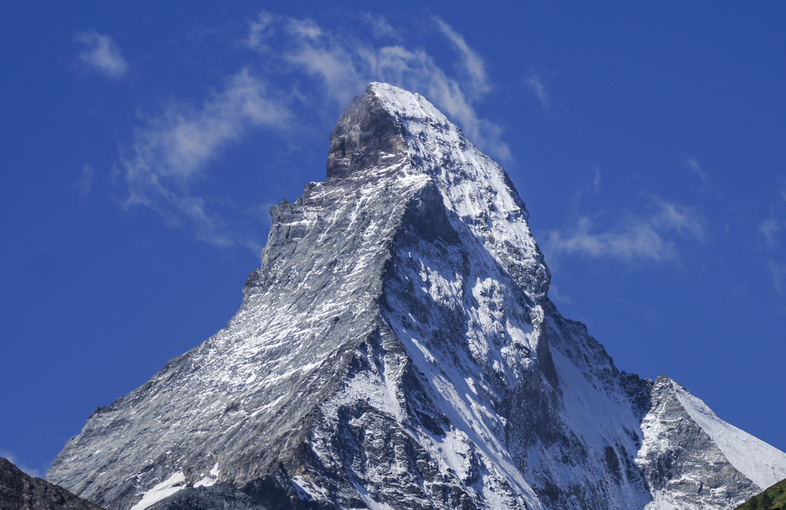
Tensorflow en Scikit Learn
Ontdekkingstocht: wat is het? Hoe werkt het? Hoe en wat?
Introductie Tutorials, Handleidingen
De keuze is reuze
Python schil op rekenmodules.
Model in minuten gereed (exclusief testen diverse configuraties. Dat duurt dagen)
Tensorflow of Scikit? Jacques zegt: maakt geen donder uit!
Tensorflow is beter voor grote datasets.
In dit geval leverde Scikit sneller een model. Had een bepaalde reden……
Virtueel rondrijdende auto
Experimenteren
Instellingen NN
Inprogrammeren aansturing auto
Generen Invoerdata NN
Bouw NN
Installeren software
Tutorials en websites
Neuraal netwerk? Wat is dat?

Slide 8
Input
layer
Hidden
layers
Reken met nieuwe gewichtsfactoren
sonar
trainingsset
3 sonarwaardes uit trainingsset
Input
layer
Berekende
stuurhoek
Output
layer
Stuurhoek
Uit training
Stuurhoek
Set Training
Output
layer
Hidden
layers
nee
Beter resultaat?
ja
Pas gewichtsfactoren in andere richting af
Hidden
layers
Pas gewichtsfactoren in ene richting af

Slide 9
The Black Box

Slide 10
Aanmaken trainingsset
Bouwen topologie netwerk, (layers, nodes, links )
Preprocessing input data (sonar en lidar data)
Trainen model van het model
Validatie van het model

